Slide 1

Computer-Forensik II
Praxis-Aspekte
Die Projekt Gruppe
Die Geschichte von zeek®
Einsatzgebiete
Plugins
Ausblick
André Peuker, Lea Schertel, Richard Weiss
Bachelor IT-Forensik

Slide 2
Das sind wir …
The Magic Unicorns (github.com)
Lea Schertel
Richard Weiss
André Peuker
Bachelor IT-Forensik

Slide 3
Disclaimer
#WeAreOne
Wir hatten gemeinsam als Gruppe so viel Spaß (natürlich bis zur letzten Minute, wie es sich für eine gute Studiengruppe gehört), so dass wir alle gemeinsam an der Präsentation, dem Code und den Geschichten gearbeitet haben. Leider ist es uns nach dem vielen Kaffee, dem Schlafmangel und den eventuell damit zusammenhängenden Erinnerungslücken nicht mehr möglich, ganz genau zu sagen, wer für welche Slide verantwortlich war (Hört sich nach einer normalen COVID-19 Situation an).
Wir haben alle zusammen gearbeitet, so dass es tatsächlich keine Einzelleistung war.

Slide 4
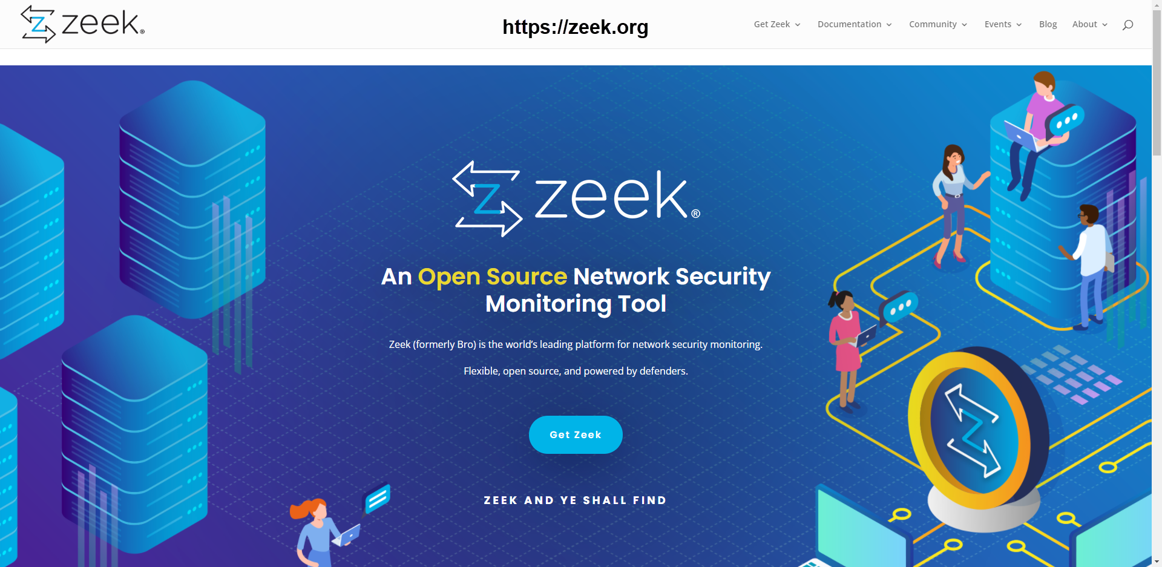


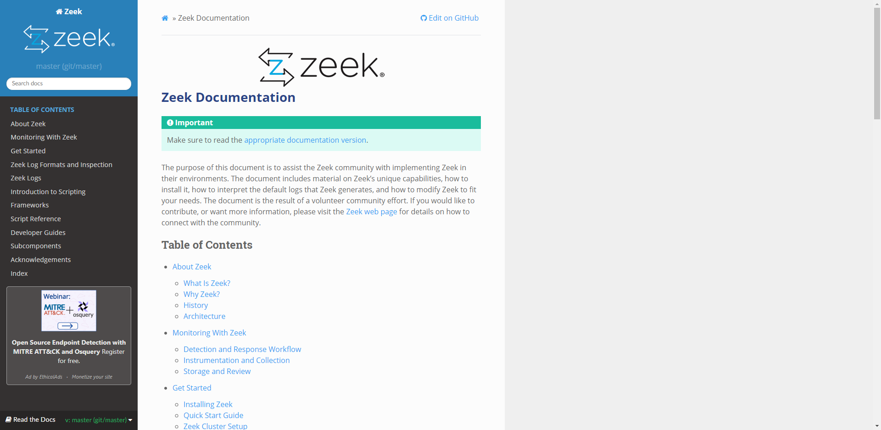

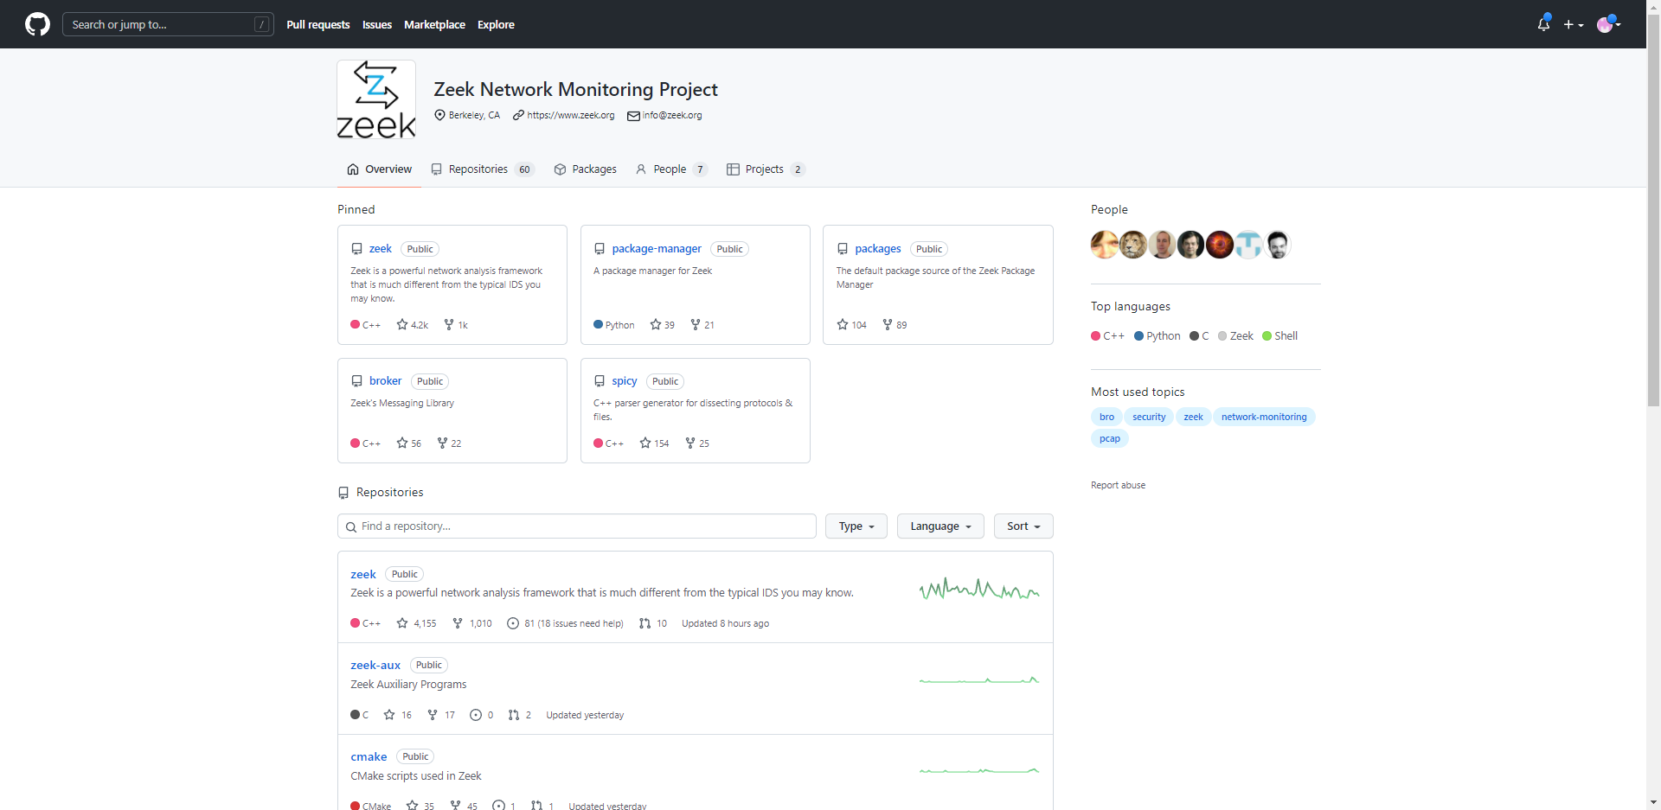
Was ist zeek®?
Informationen zu zeek®
Dokumentation:
Offizielle Homepage:
Eine riesige Community (darunter paar ausgewählte):
zeek docs:
Und eine kommerzielle Variante:
GitHub:
Bachelor IT-Forensik

Slide 5
Was ist zeek®?
Die (unvollständige) Geschichte hinter dem Erfolgsprojekt
Erste Version unter dem Namen “Bro” von Vern Paxson
Veröffentlichungen, Koferrenzen, Forschung
John Althaus und SaleForce präsentieren den JA3-Hash
Namensänderung in zeek
1995
1996
2013
2018
2019
Gründung von Corelight von und mit Dr. Pexson
Anstieg an SIEMs und Logfile-Anzahl und deren Volumen
Die Community macht zeek wirklich groß, darunter die freien Trainings von John Strand
Erste Installation durch LBNL

Slide 6
Warum zeek®?
Das Network Security Monitoring (NSM) Pradigma
Aufzeichnen des Netzwerkverkehrs
Extrahieren von Daten
“pcap”
Full Content
Extracted
content
NSM
Transaction
data
Alert data
Zusammenfassung von (Meta-)Informationen
Beurteilung von Netzwerkverkehr
Do you know your NSM data types? (corelight.com)
NIPS / NIDS
Ohne zeek:
Notwendigkeit von vier verschiedene Systemen
Immenser Speicherbedarf für die Daten
Schwierige Auswertbarkeit:
Filterung
Korrelation
Aggregation
Berechnung von Information durch Analysten
Aber zeek® kann noch mehr…

Slide 7


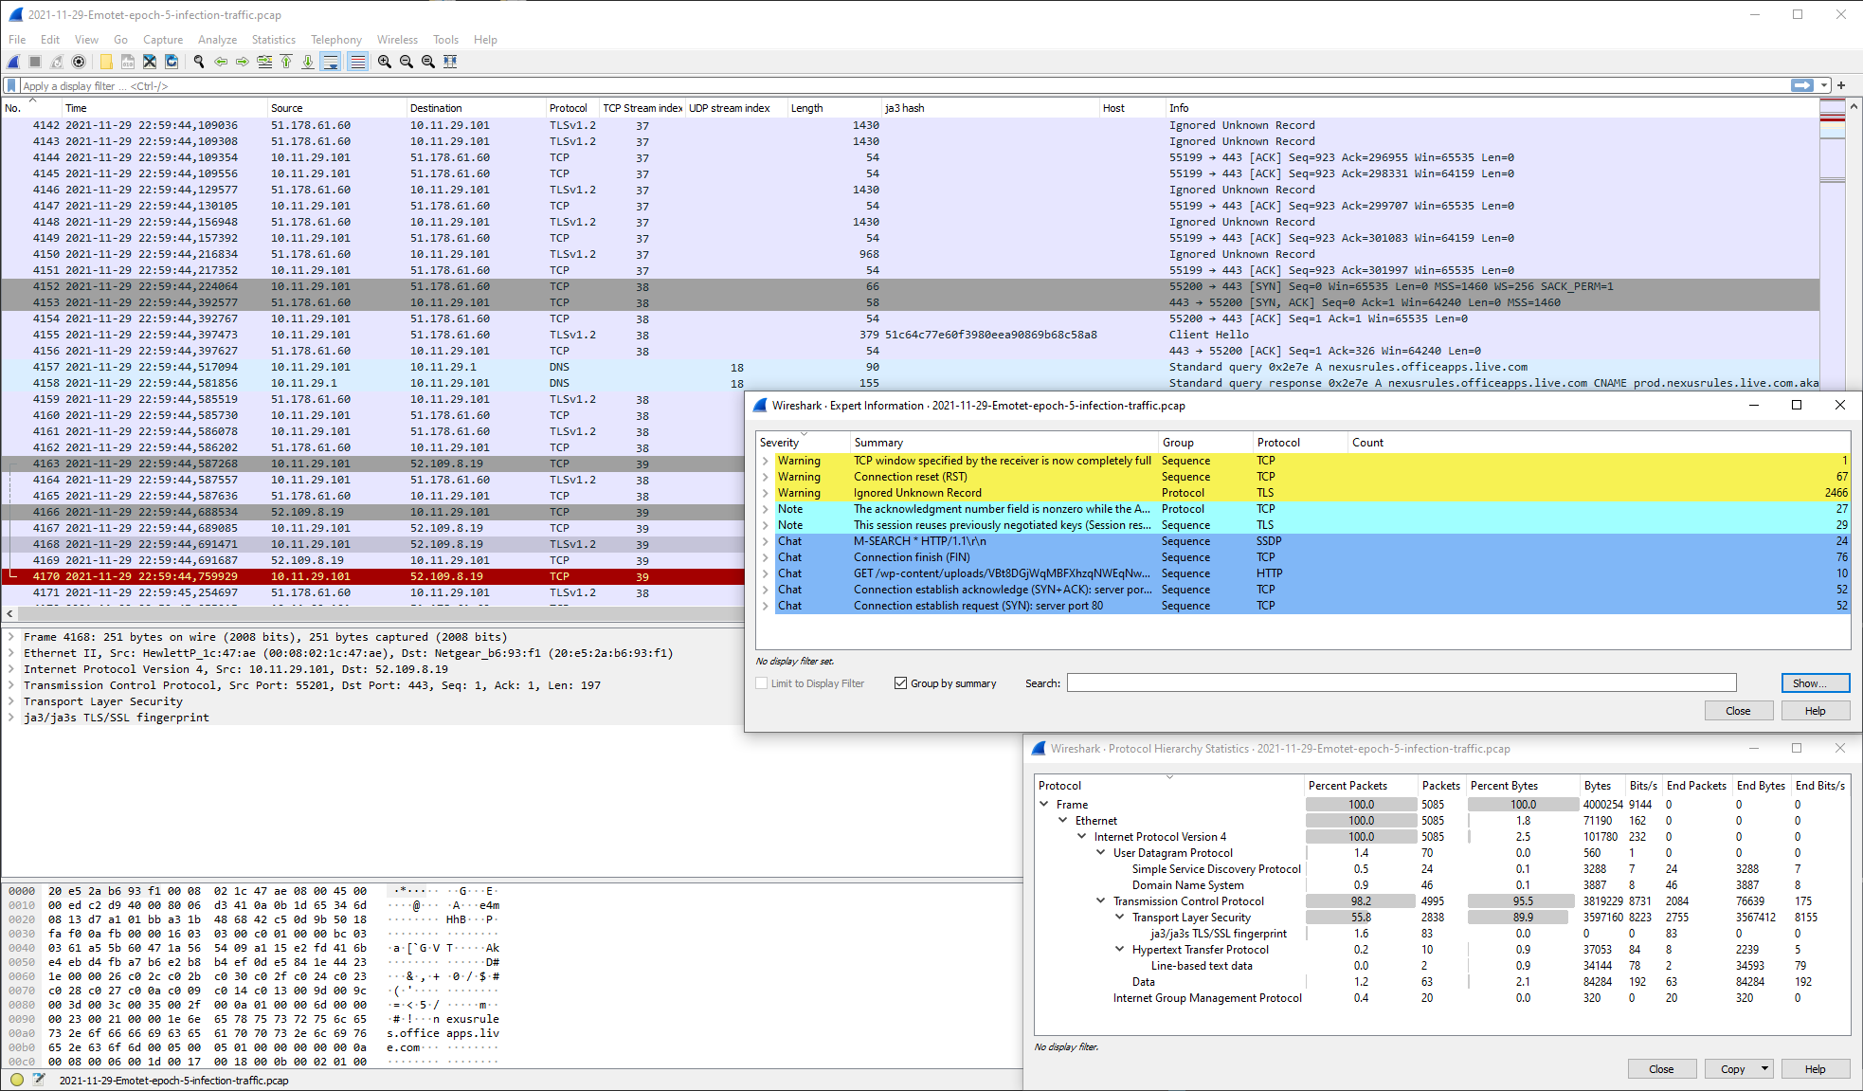
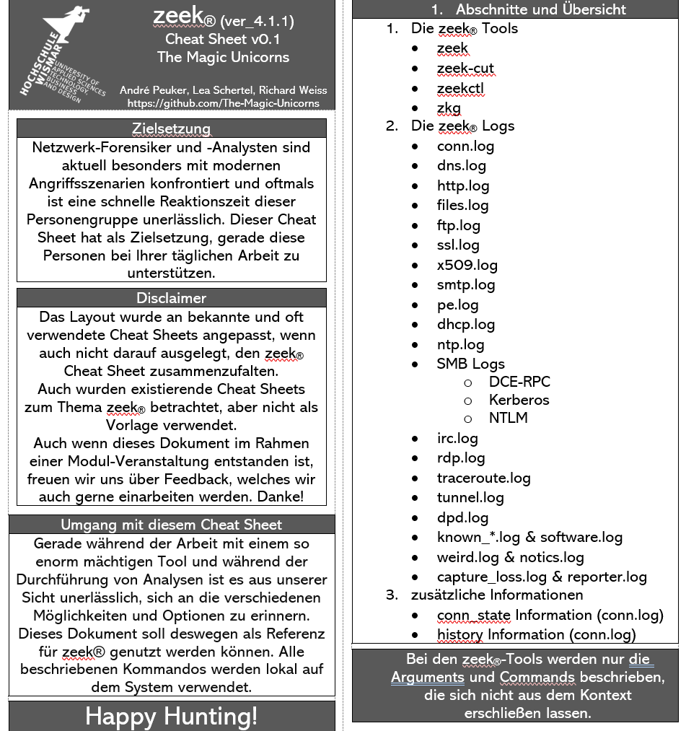

Warum zeek®?
Die “offline” Analyse Möglichkeiten
http.log
conn.log
packet_filter.log
zeek®
dns.log
ssl.log
Aufzeichnen des Netzwerkverkehrs
files.log
x509.log
(Standard Installation)
(Emotet epoch 5 infection)

Slide 8
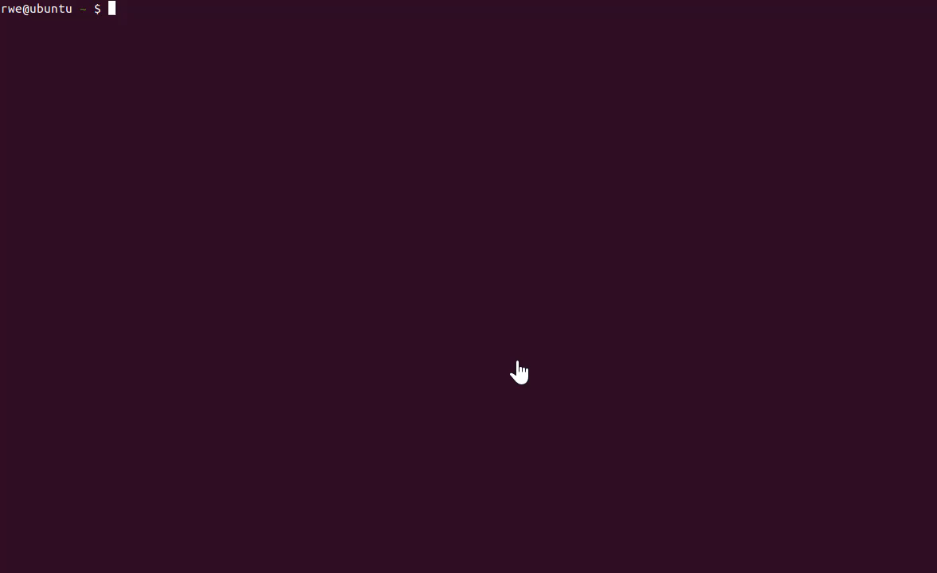
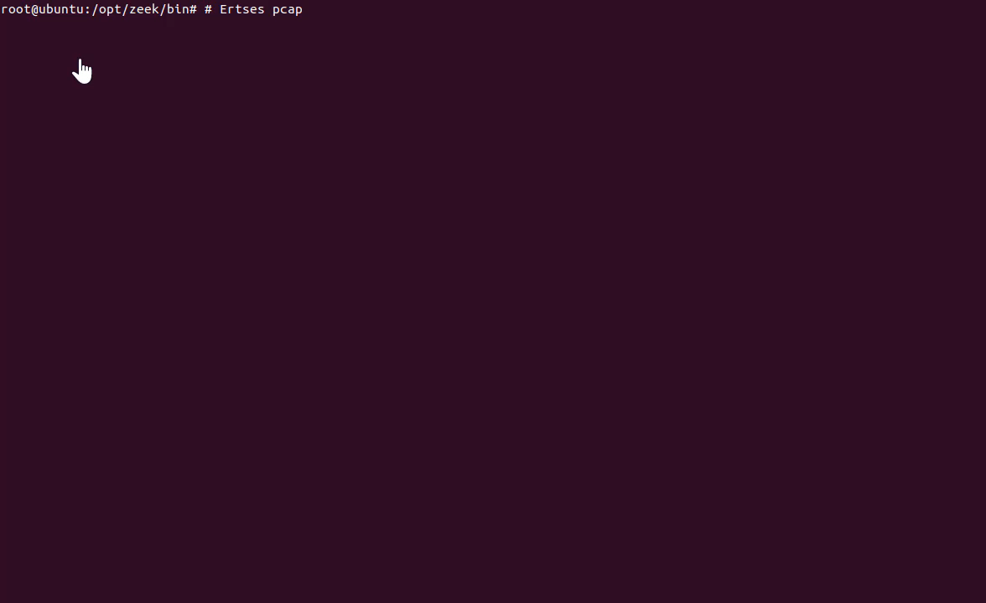
zeek®-Installation
Erste Schritte (für die schnelle Auswertung von Netzwerkmitschnitten)
Verarbeiten eines PCAP-Files
Einfache Installation
Die Installationsanleitung und weitere Beschreibungen:
https://docs.zeek.org/en/master/index.html

Slide 9
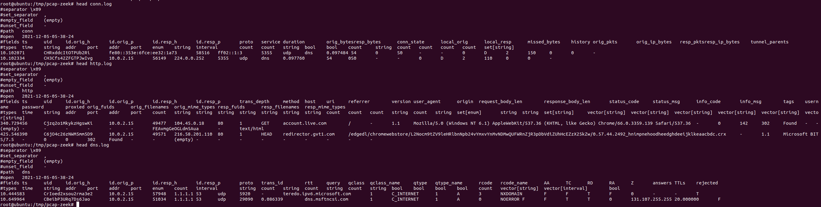
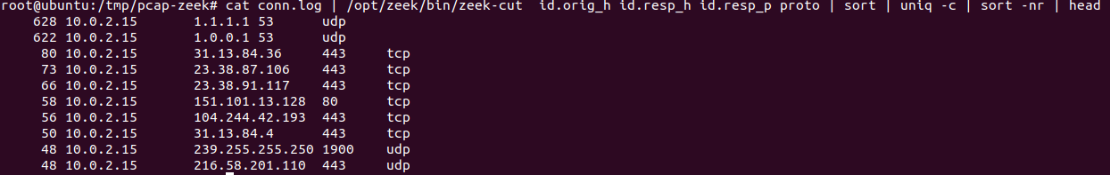
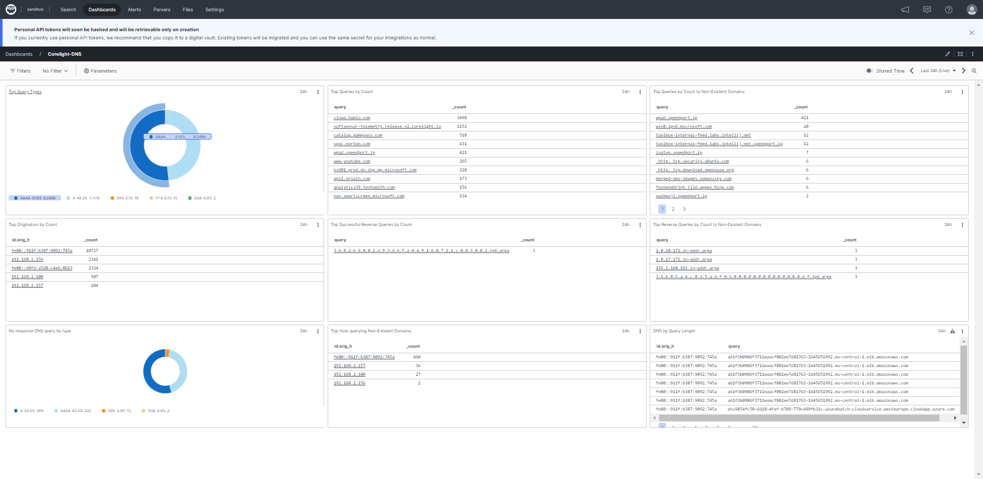
zeek®-Nutzung
Erste Schritte
zeek-eigene Tools zur Verarbeitung
Log-Zentralisierung
Live System
Bspw.
_{Splunk Enterprise}
Humio Cloud (Community Edition – Daily 16 GB)
_{(H)ELK}
_{GreyLog}

Slide 10
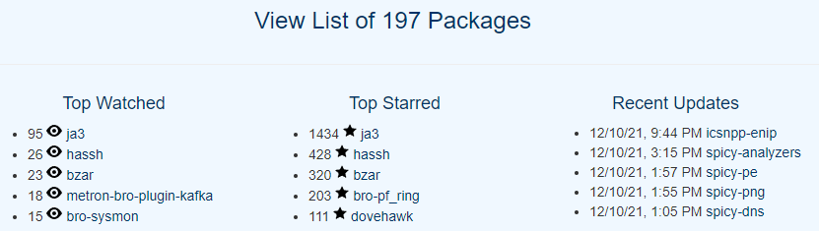

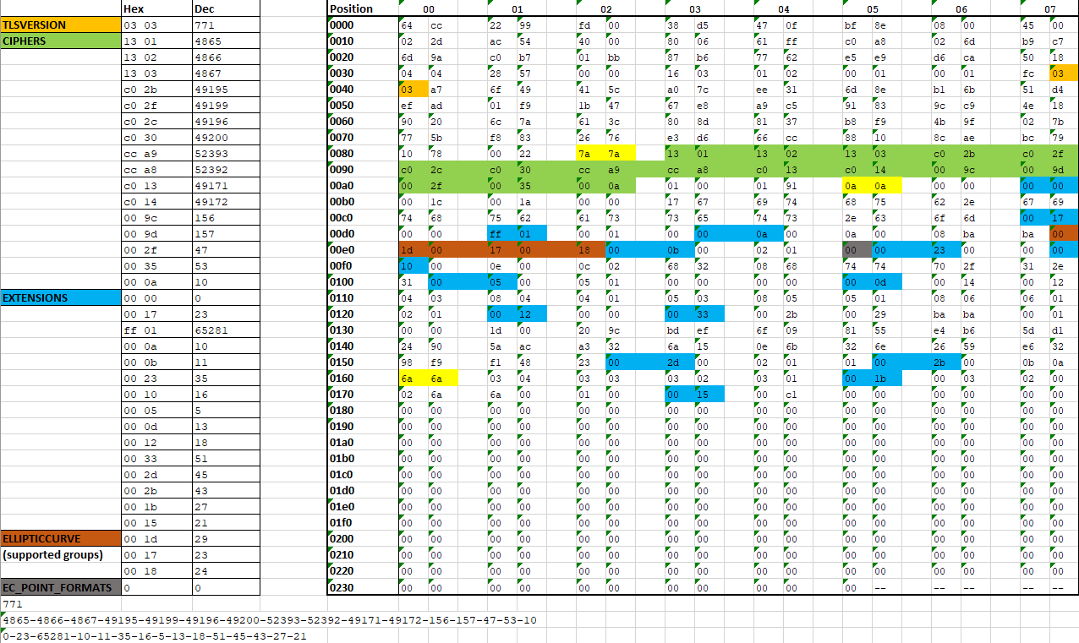
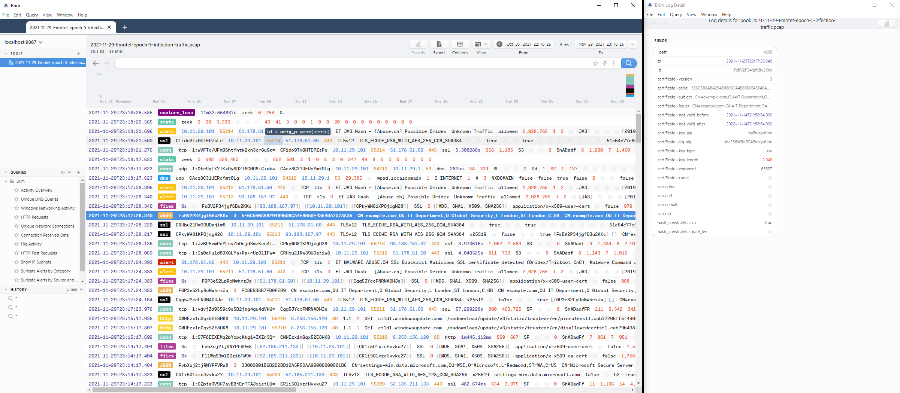



zeek®-Nutzung
Erweiterbarkeit
Community Packages:
Drittanbieter Zusammenarbeit:
Integration von zeek in:
Brim
und so viele mehr

